Slide 1
Zusammenstellung des optimalen Aktienportfolios aus Aktien DES smi
Markus Blaser, Bodo Grütter
Notes:
Hallo miteinander wir begrüssen euch herzlich zu unserer Präsentation. Diese handelt von der Zusammenstellung des optimalen Aktienportfolios aus Aktientitel des SMI.

Slide 2
Forschungsfragen (F1-F3) und Hypothese (H1)
F1: Wie setzt sich ein optimales Aktienportfolio aus dem SMI zusammen?
H1: Das optimale Portfolio enthält die Aktientitel Givaudan, Swiss Life und Lonza.
F2: Um welchen Betrag erhöht sich das eingesetzte Kapitel in den nächsten Monaten?
F3: Wie gut ist das berechnete Aktienportfolio im Vergleich zum SMI?
Notes:
Mit unserer Arbeit wollten wir in erster Linie herausfinden, wie sich das optimale Aktienportfolio aus Aktien des SMI zusammensetzt. Zusätzlich hat uns interessiert, wie sich der Betrag in den nächsten Monaten der betrachteten Periode entwickelt und wie gut unser Aktienportfolio im Vergleich zum SMI selbst dahsteht.

Slide 3
Methoden
Literatur-Review
Moderne Portfoliotheorie von Harry M. Markowitz
SMI
R
Portfolio und Performance Analytics
ARIMA und Forecast
Notes:
Zur Erarbeitung der Ergebnisse haben wir zwei Hauptmethoden verwendet: eine Literatur-Review und die Programmierung in R.
In der Literatur-Review haben wir uns das Ziel gesetzt relevante Literatur zum Thema des modernen Portfoliomanagement und zum SMI zu finden.
In der R-Programmierung haben wir Konzepte des Portfolio und Performance Analytics sowie aus ARIMA und Forecast verwendet.

Slide 4
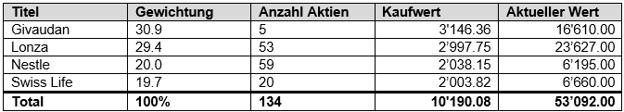
F1: Wie setzt sich ein optimales Aktienportfolio aus dem SMI zusammen?

Slide 5
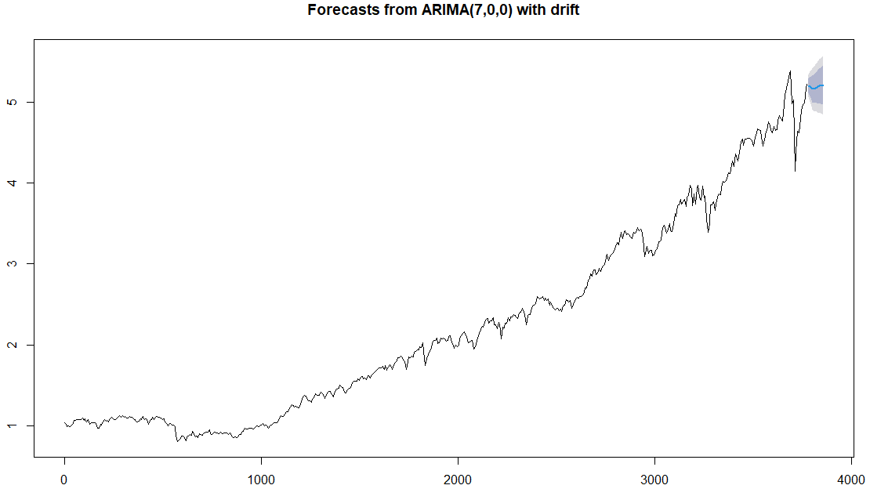
F2: Um welchen Betrag erhöht sich das eingesetzte Kapitel in den nächsten Monaten?

Slide 6
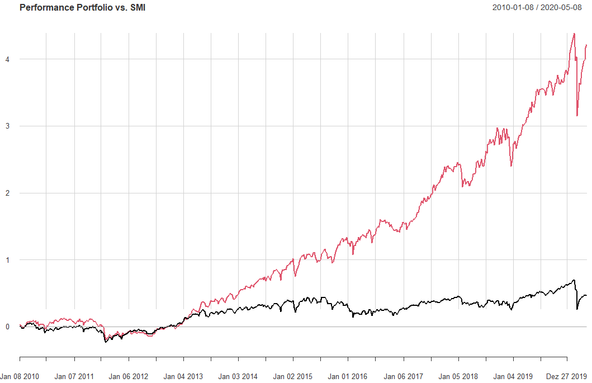
F3: Wie gut ist das berechnete Aktienportfolio im Vergleich zum SMI?

Slide 7
Schlussfolgerung
Die Forschungsfragen F1-F3 konnten in unserer Arbeit beantwortet werden
FI: Das optimale Aktienportfolio setzt sich aus den SMI-Aktien: Givaudan, Lonza, Nestle und Swiss Life zusammen
F2: Das eingesetzte Kapital erhöht sich in den nächsten Monaten um CHF …
F3: Das optimale Aktienportfolio schlägt den SMI selbst um ein Vielfaches
Die Hypothese H1 konnte bestätigt werden
Das Aktienportfolio beinhaltet die drei Aktien: Givaudan, Lonza und Swiss Life
Die verwendete Literatur und die angewandten Methoden waren hilfreich

